Slide 1
POSITIONNEMENT
GROUPE A: Hamidouche Asmae
Chahbar Soufiane
El yatim Omar
Boughaba khalid
Akhrif Jaafar

Slide 2
Selectors
Les sélecteurs CSS sont utilisés pour sélectionner le contenu que vous souhaitez styliser.

Slide 3
Les zones
-position
-margin padding
-flottant
-alignement

Slide 4
Flottant :
La propriété CSS float est utilisée pour positionner ou mettre en forme une boîte ou un contenu. Le développeur peut positionner l'élément vers la gauche ou la droite avec CSS float.
La propriété float peut avoir l'une des valeurs suivantes -
left - L'élément flotte à gauche de son conteneur
right - L'élément flotte à droite de son conteneur
none - L'élément ne flotte pas. C'est la valeur par défaut

Slide 5
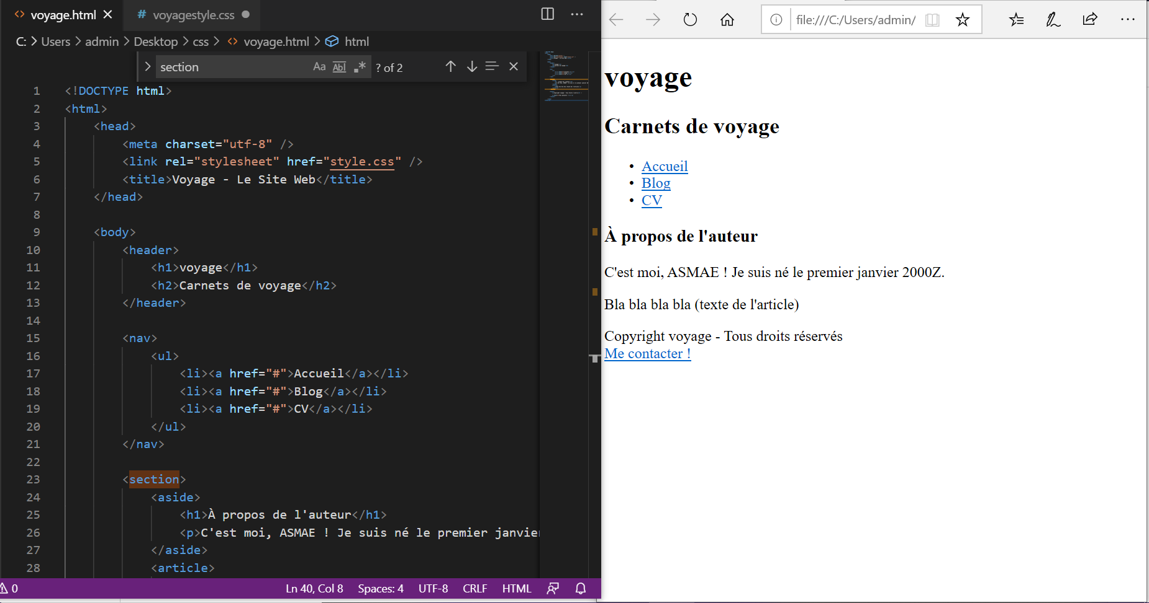
Flottant :apres

Slide 6
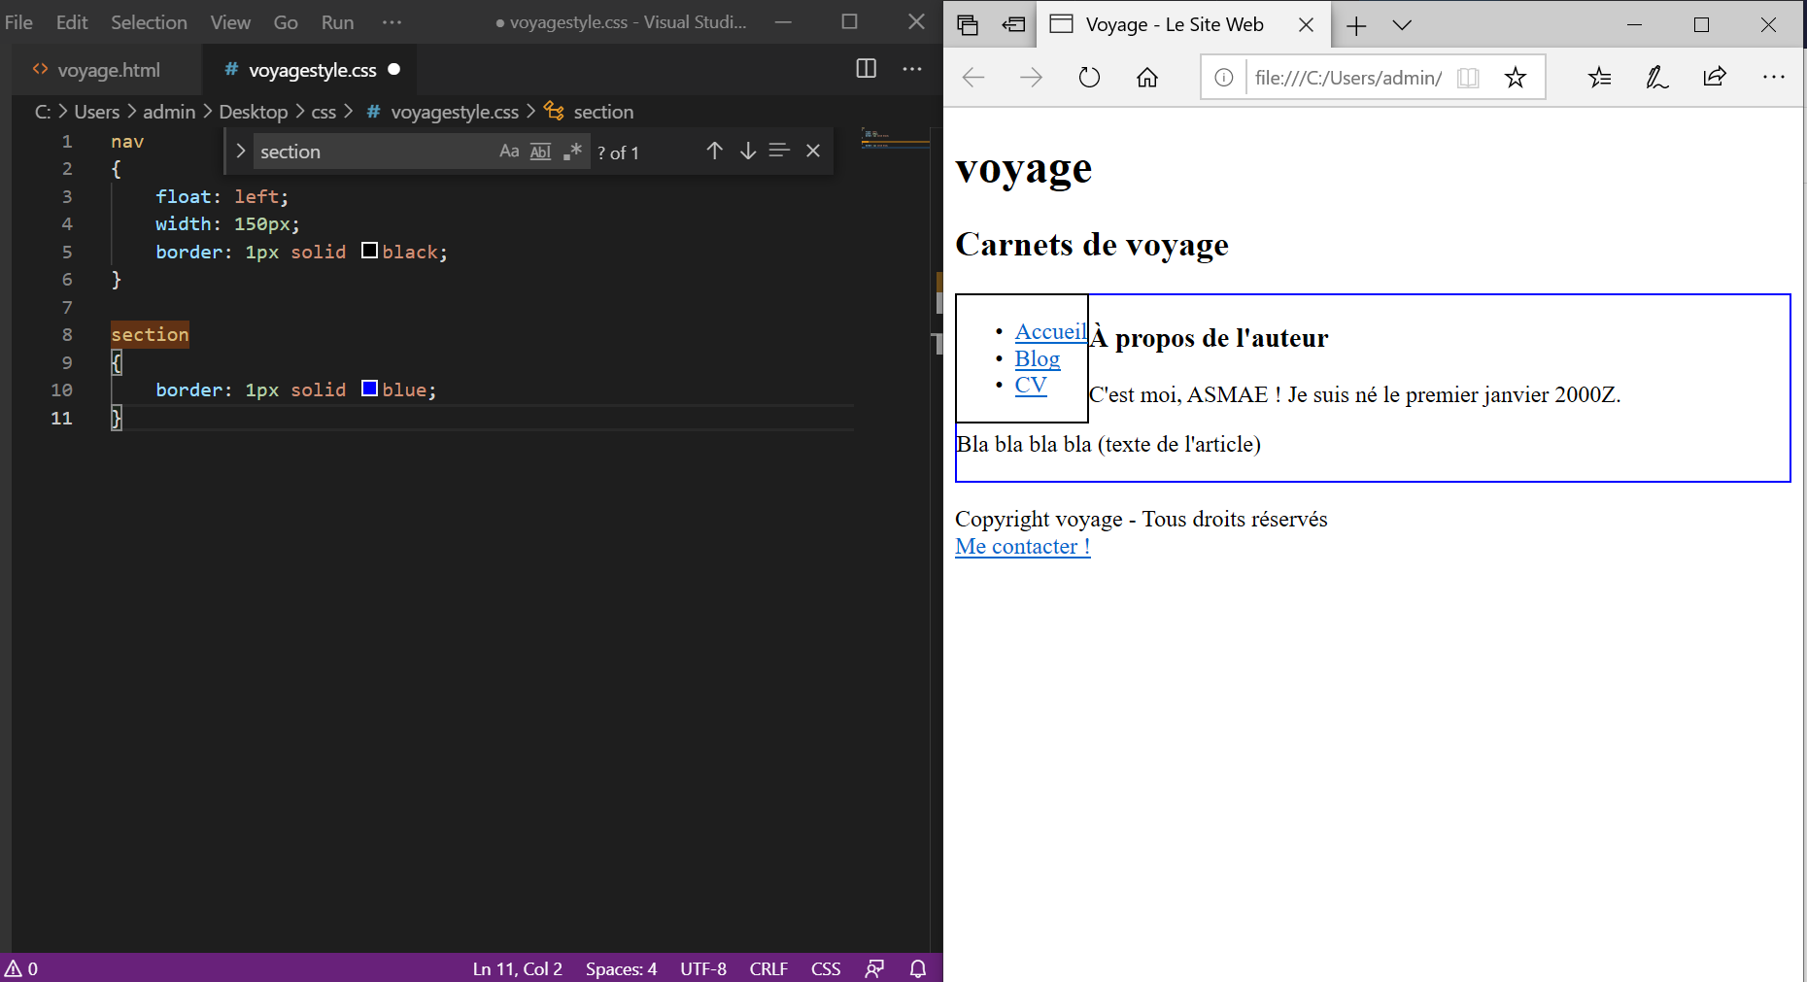
Flottant :avant

Slide 7
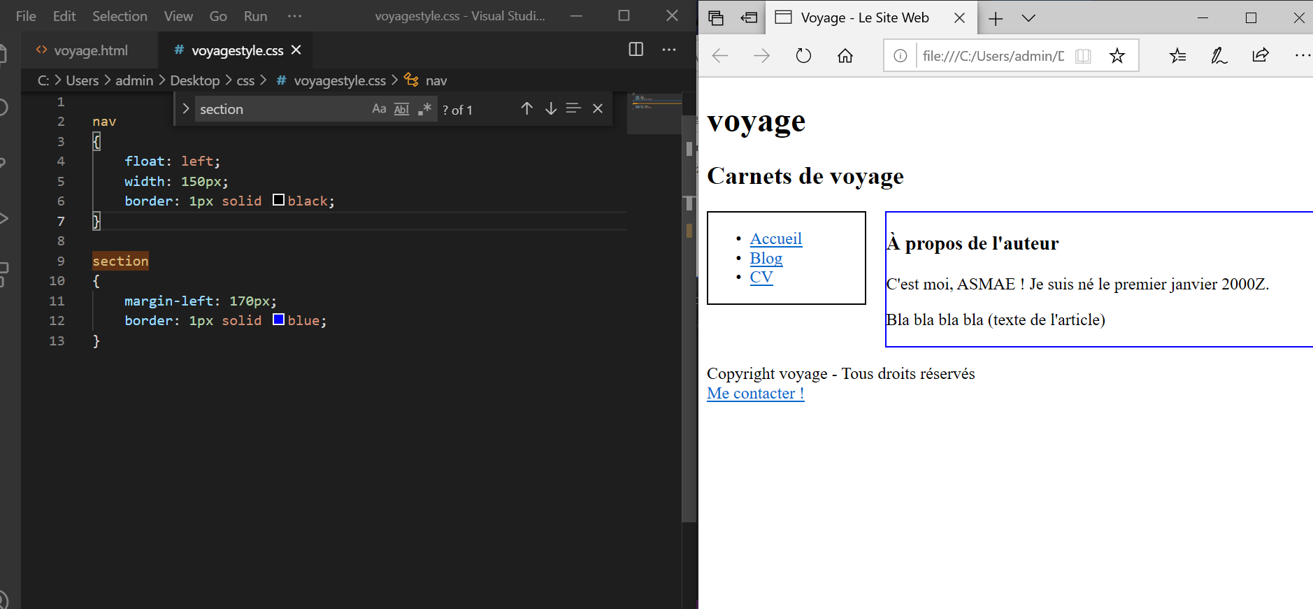
Flottant :avant

Slide 8
Position
1) Positionnement statique : Il s'agit d'une position par défaut pour les éléments HTML.
2) Positionnement fixe : aide à mettre le texte fixé sur le navigateur. Ce test fixe est positionné par rapport à la fenêtre du navigateur et ne bouge pas même si vous faites défiler la fenêtre.
3) Positionnement relatif : est utilisée pour définir l'élément par rapport à sa position normale.
4) Positionnement absolu : est utilisé pour positionner un élément par rapport au premier élément parent qui a une position autre que statique.

Slide 9
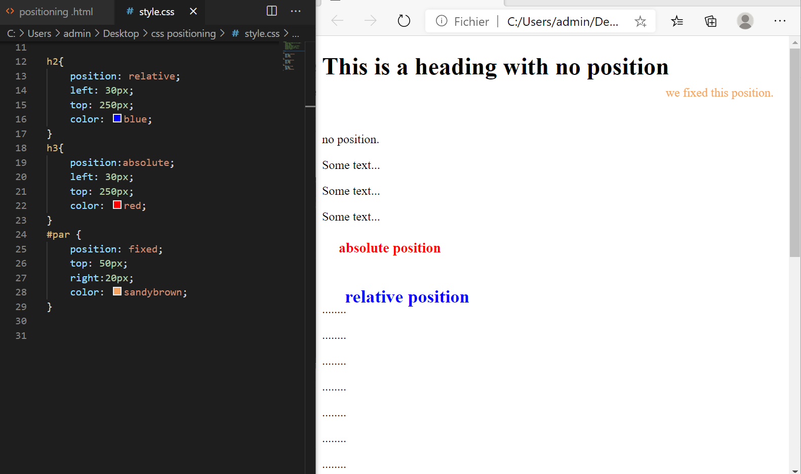
Position

Slide 10
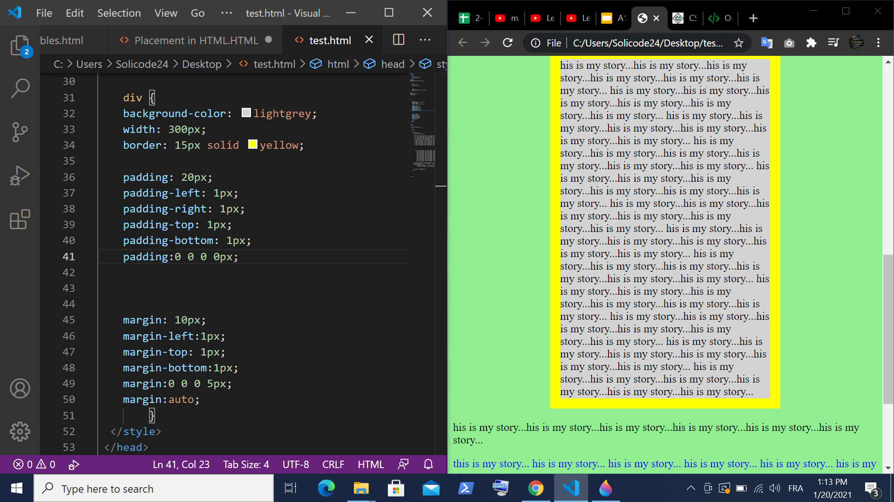
Margin Padding

Slide 11
Alignement Exemple
Nous pouvons aligner un élément ou le contenu qu'il contient en utilisant CSS qui fournit diverses options pour l'alignement d'un élément et de son contenu horizontalement, verticalement ou au centre.

Slide 12
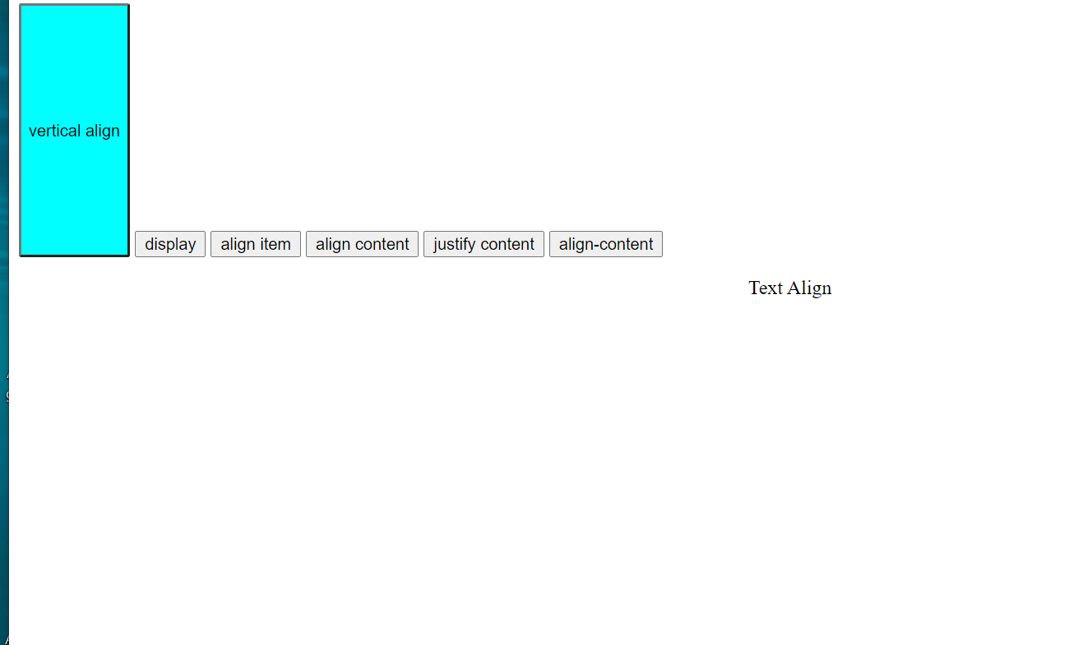
Alignement Exemple

Slide 13
Réference
https://www.javatpoint.com/css-tutorial

